Slide 1
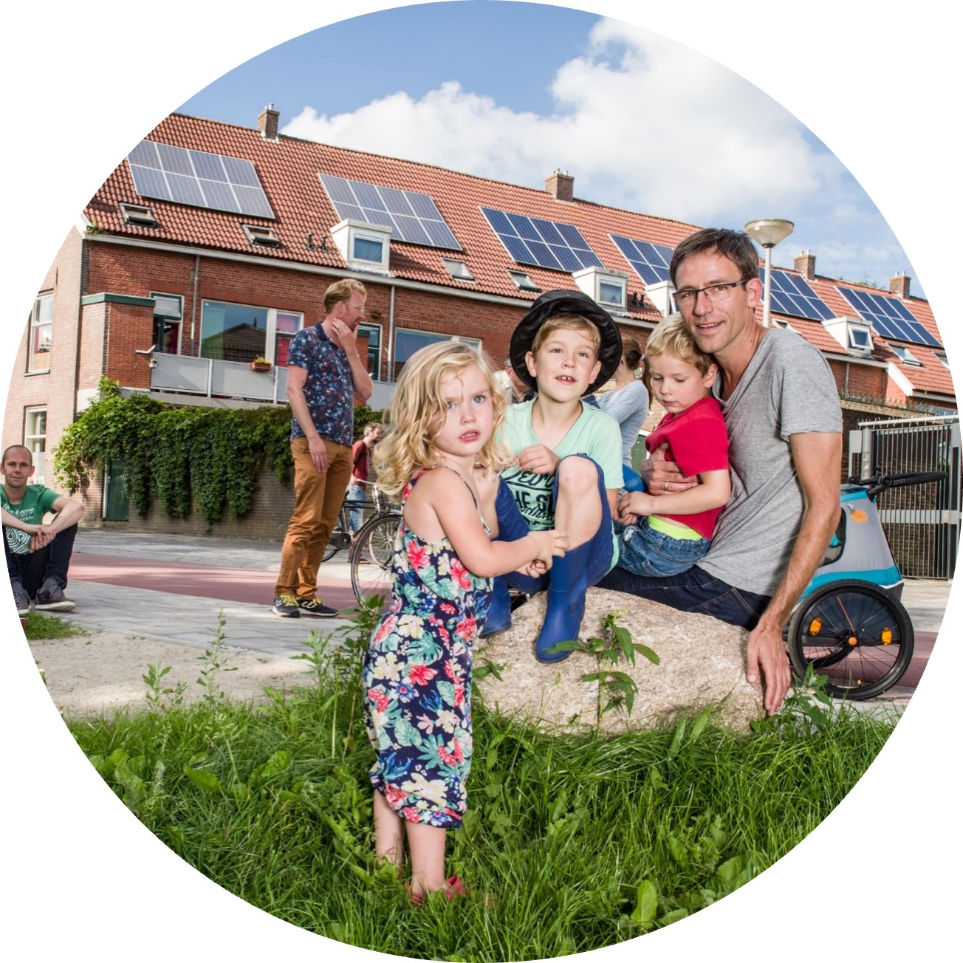

Buurkracht Online
Demo
Wat is het, wat kun je ermee en hoe doe je het?

Slide 2
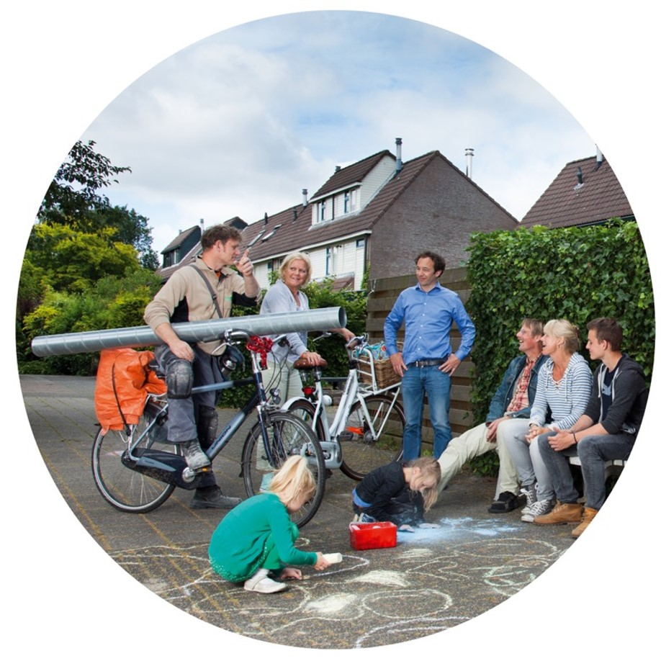
Doel
Ondersteunen van buurtteams met het verbinden en activeren van de buurt en het opbouwen van een burennetwerk
‘Via offline middelen het online contactenbakje vullen’

Slide 3
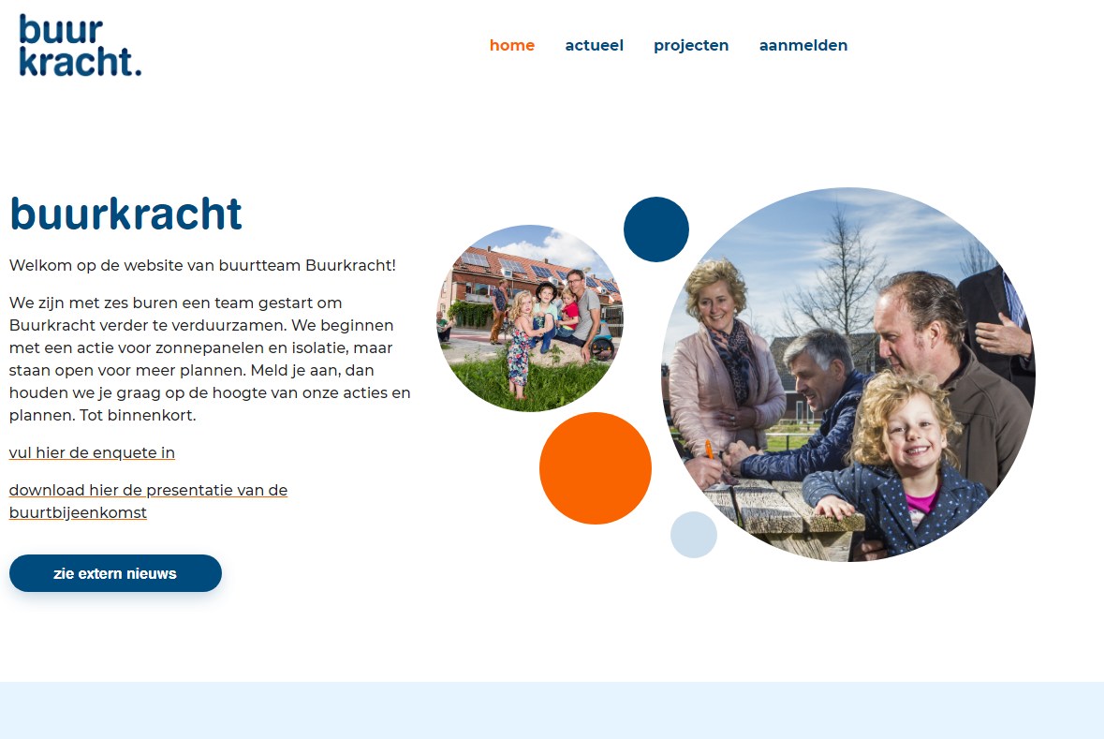
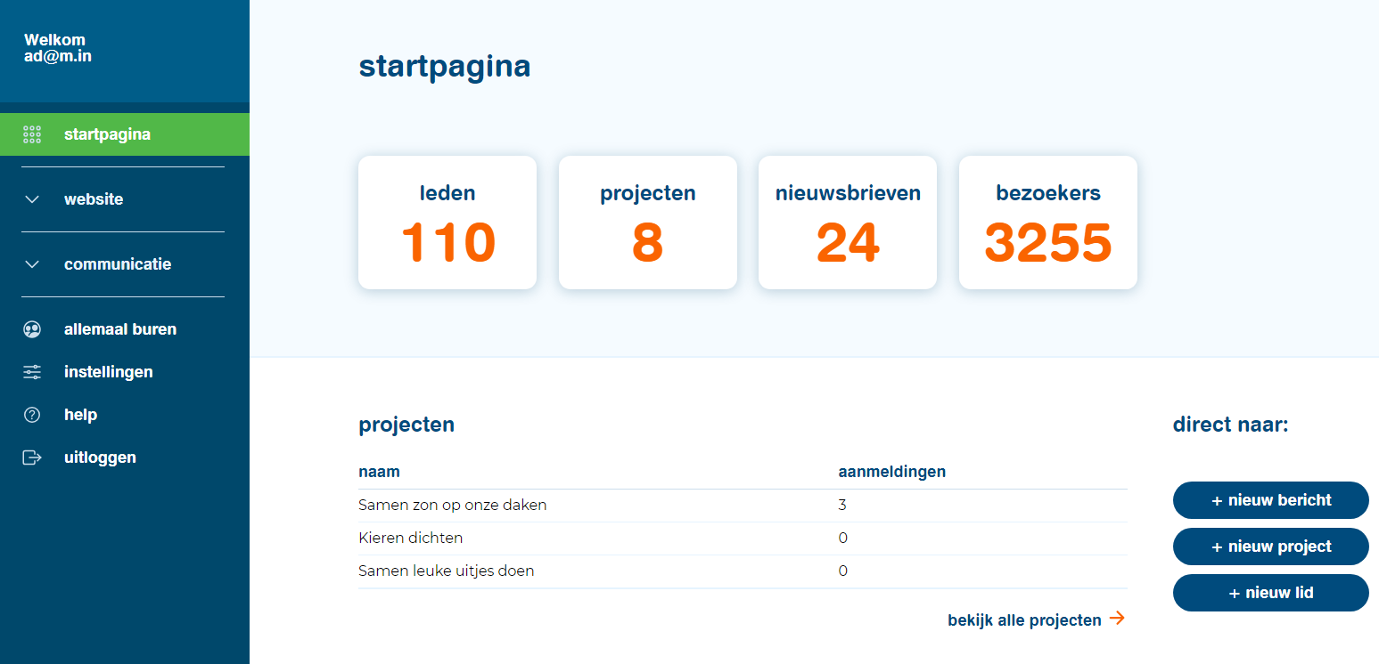
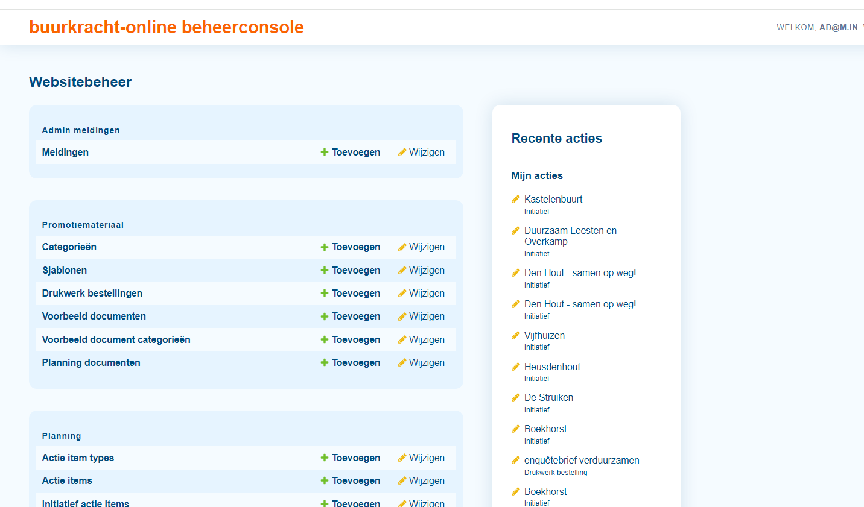
Eigenlijk drie omgevingen
Website voor buren
Beheeromgeving voor buurtteam
Beheeromgeving voor Buurkracht

